Slide 1

What makes an effective health and safety committee Les composantes d’un comité de santé et de sécurité efficace
Andrea Peart
National Health and Safety Officer, PSAC
Agent national en santé et sécurité, AFPC

Slide 2




1. Work needs to be safe, not just workplaces 2. Le travail doit être sécuritaire, pas seulement sur le lieu de travail

Slide 3

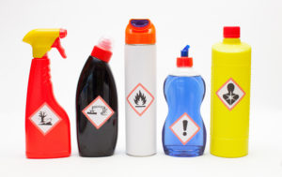
The Right To Know The Right to Participate The Right to Refuse Dangerous Work
2. Your health and safety rights at work are collective
2. Vos droits en matière de santé et de sécurité au travail sont collectifs
Le droit de savoir
Le droit de participer
Le droit de refuser un travail dangereux

Slide 4



3. Build a Health and Safety Culture 3. Construire une culture de santé et sécurité

Slide 5

4. S.M.A.R.T
Spécifique
Mesurable
Acceptable et Ambitieux
Réaliste
Temporellement défini
Specific
Measurable
Attainable
Realistic
Timely

Slide 6



5. Amélioration perpétuelle
5. Perpetual improvement

Slide 7

Common Challenges, two examples Défis communs, deux exemples

Slide 8


Accountabilities at all levels of the organization
les responsabilités à tous les niveaux de l'organisation

Slide 9



Time is on Our Side Le temps est de notre côté

Slide 10
Merci! Thank-you!

